Slide 1
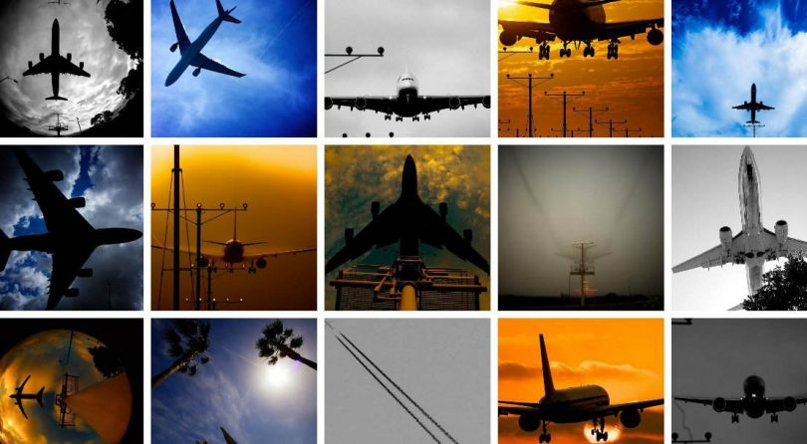
L'évolution de l'avion au cours du temps
de Clara et Mathilde

Slide 2
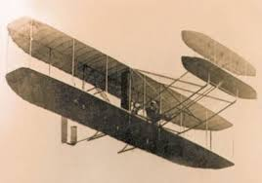
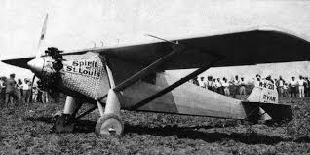
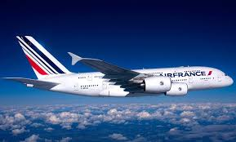

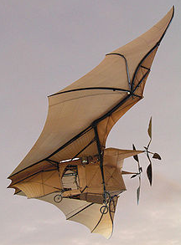
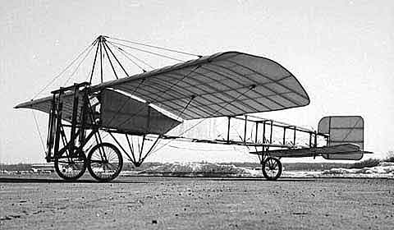
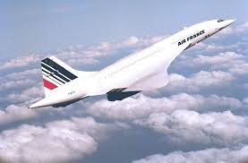
La frise chronologique
Wright flyer 1
Spirit of st Louis
Airbus A380
1903
1927
2005
1889
1909
1969
L'Éole
Blériot 11
Concorde

Slide 3
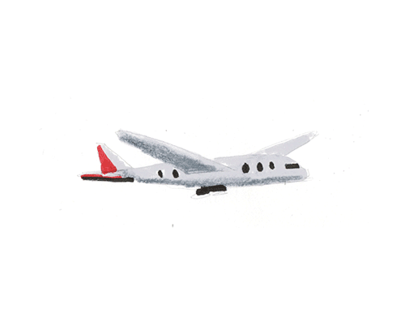
L’Éole
Constructeur : Clément Ader
Propulsion : vapeur
Matériaux : toile,bois,métal
Poids : 167kg
Longueur : 4,60m
Hauteur : 2,90m
Envergure : 13,70m
Performance : 58 km/h au maximum
1889
Il ne s'est jamais envolé

Slide 4
Wright flyer 1
Constructeur : Les frères Wright
Propulsion : moteur à 2 hélice à l'essence
Matériaux : épicéa,corde,métal
Poids : 274 kg
Longueur : 6,43 m
Hauteur : 2,74 m
Envergure : 12,29 m
Performance : 48km/h au maximum
1903

Slide 5
Blériot 11
Constructeur : Louis Blériot
Propulsion : moteur de 80 cv
Matériaux : bois,métal,toile
Poids : 350kg
Envergure : 10,35m
Longueur : 8,40m à vide
Performance : 120 km/h max
Evolution : possède des roues facilitant le décollage
1909

Slide 6
Spirit of st Louis
Constructeur : Ryan Airlines Company
Propulsion : moteur à hélice 223 ch
Matériaux : métal
Poids : 975 kg
Envergure : 14,02m
Longueur : 8,41m
Hauteur : 2,99m
Performance : 210 km/h max
Evolution : dispose d'une fenêtre de chaque côté, permettant au pilote de voir sous lui en basculant légèrement l'appareil.
1927

Slide 7
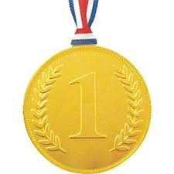
Concorde
Premier à avoir franchi le mur du son
1969
Constructeur : Les compagnies Aérospatiale et la BAC
Propulsion : moteur au Kérosène
Matériaux : métal,caoutchouc
Poids : 78 700 kg
Longueur : 62,19m
Hauteur : 12,19m
Envergure : 25,60m
Performance : 2405 km/h au maximum
Evolution : équipé d'un système SPAD (acronyme de « Système Perfectionné Anti-Dérapant ») pour le décollage et l’aterrissage.
Arrêt de production à cause d’un terrible accident

Slide 8
Airbus A380
Constructeur : Airbus Commercial Aircraft
Propulsion : 4 turboréacteurs et moteur au Kérosène
Matériaux : métal, caoutchouc, carbone
Envergure : 80m
Longueur : 73m
Poids : 276,8 T
Hauteur : 24,10m
Performance : 953 km/h max
Evolution : Transporte plus de passagers = plus grand
2005

Slide 9
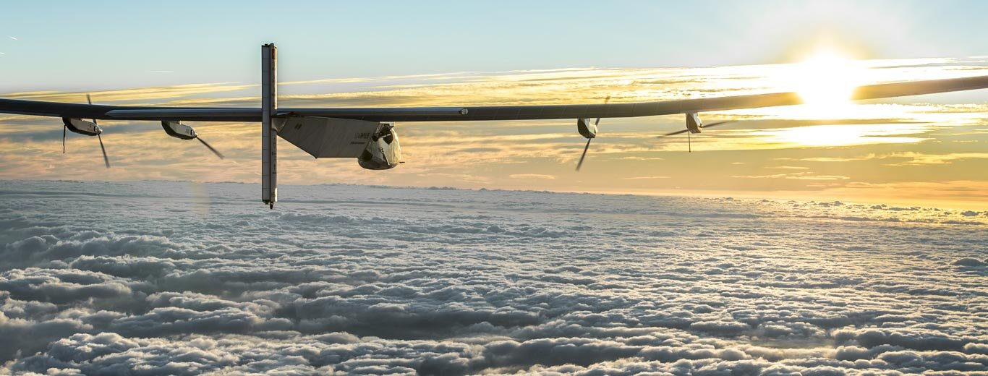
Bonus : Solar Impulse
2009
( premier vol)
Fondateurs : Bertrand Piccard, André Borschberg,Luiggino Torrigiani et Brian Jones
+ Ecologique : énergie solaire ( cellules photovoltaïques )
Utilise des technologie propres
N'utilise pas de carburant
Possède un système de stockage pour voler la nuit
Beaucoup plus léger

Slide 10
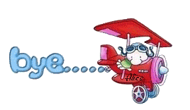
Conclusion
L'avion nous a permis de :
Traverser tout le globe terrestre pour voyager et de traverser les plus grands océans en quelques heures.
Transporter des marchandises. ( sert à l’économie )
Néanmoins, il pollue énormément et des nouveaux chercheurs travaillent sur la production d'avions moins polluants.

Slide 11
Note | 18 | /20
Frise chronologique : | 6 objets min. | 2 | /2
 | Repères chronologiques. | 2 | /2
 | Liens hypertexte | 1,5 | /1,5
Description des objets : | Description | 6 | /6
 | Caractéristiques techniques | 2 | /2
 | Liens de retour | 1,5 | /1,5
Explication d'une caractéristique technique |  | 0 | /2
Impact sur la société et/ou l'environement |  | 2 | /2
Présentation |  | 1 | /1

